Slide 1
Semaine des langues 2024
Quiz interlangues COLLÈGE SADI CARNOT
SEMAINE DES LANGUES – 2024
Proposé par
Mme PHILBERT (Anglais)
Mme PERROT (Espagnol)
Mme URSULE ( Créole )

Slide 2
Quiz interlangues COLLÈGE SADI CARNOT
Avec ce quiz multilingue imaginé par les collègues de langues du collège Sadi Carnot ,vos élèves seront incollables sur les JO!
Et ce, dans plusieurs langues ! A vos marques , prêt, partez !

Slide 3
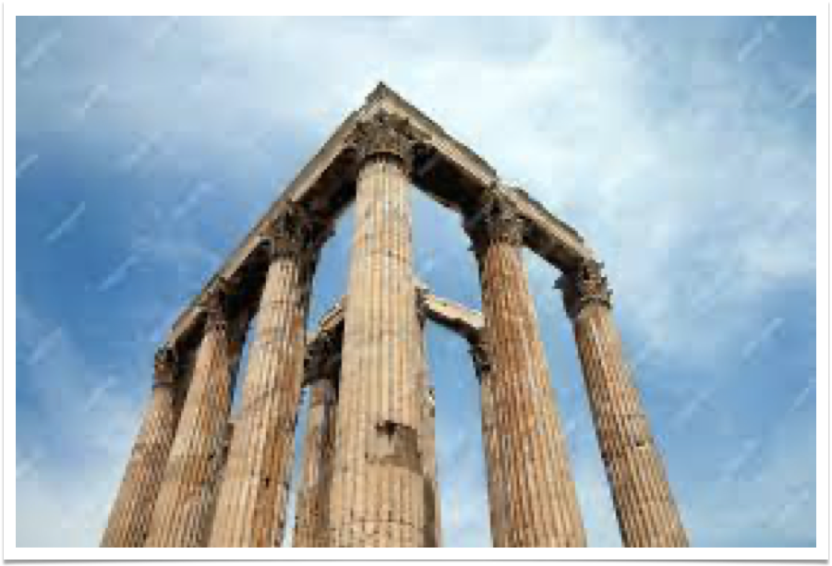
1.In which city were the first modern Olympics held in 1986 ?
Athens
Rome
Paris
London

Slide 4
2.¿ Qué ciudad ACOGE LOS JUEGOS OLíMPICOS EN 2024?
A- Barcelona
B- Madrid
C- París
D- Valencia

Slide 5
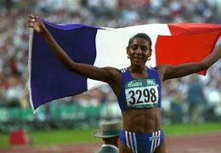
3.KIMOUN AN YÉ ?
Lora FLESSEL
Marijozé PEREC
Kristin ARRON
Notes:
Répon: 2 , Marijozé PEREC

Slide 6
4.Which country hosted the summer Olympics in 2016 ?
Brazil
China
Russia
Japan

Slide 7
5¿QuiÉn SOY?
A- Lionel Messi
B- Rafael Nadal
C- Gerard Piqué
D- Fernando Alonso

Slide 8
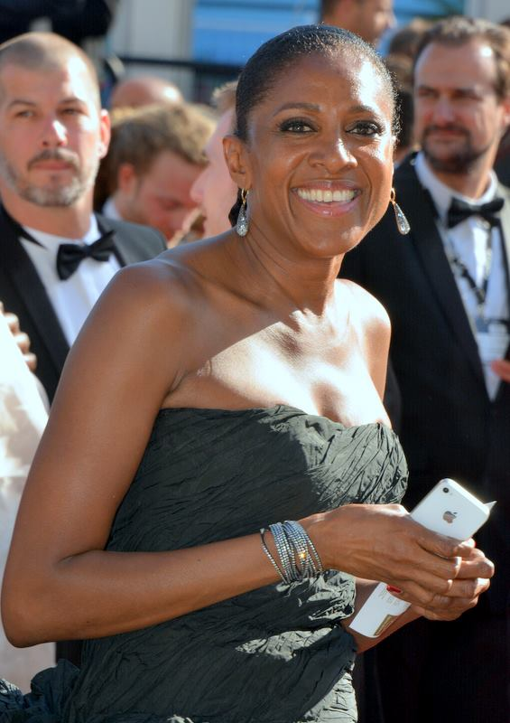
6.KI NON SAVANN YO BAN-MWEN?
La gazelle
La sauterelle
L’abeille
Notes:
Répons 1 « La gazelle »

Slide 9
7¿Qué disciplina practica YanniCK BOREL?
A- ATLETISMO
B- CICLISMO
C- VOLEIBOL
D- ESGRIMA

Slide 10
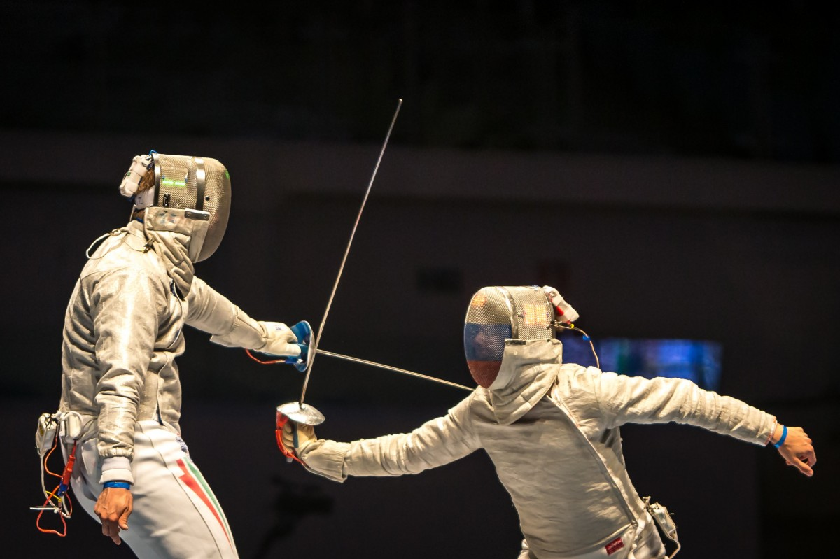
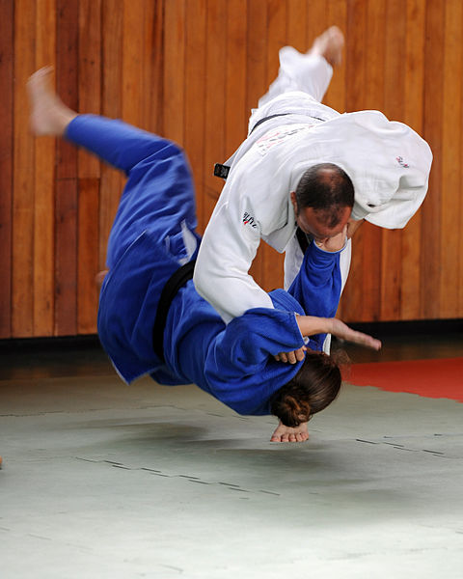
8.What is the symbol of the Olympic Games ?
Torch
Rings
Flame
Laurel wreath
Cette photo par Auteur inconnu est soumise à la licence CC BY-SA

Slide 11
9 ¿EN QUÉ AÑO ESPAÑA ACOGIÓ LOS JUEGOS OLÍMPICOS?
A- 1996
B- 2016
C- 1992
D- 2020

Slide 12
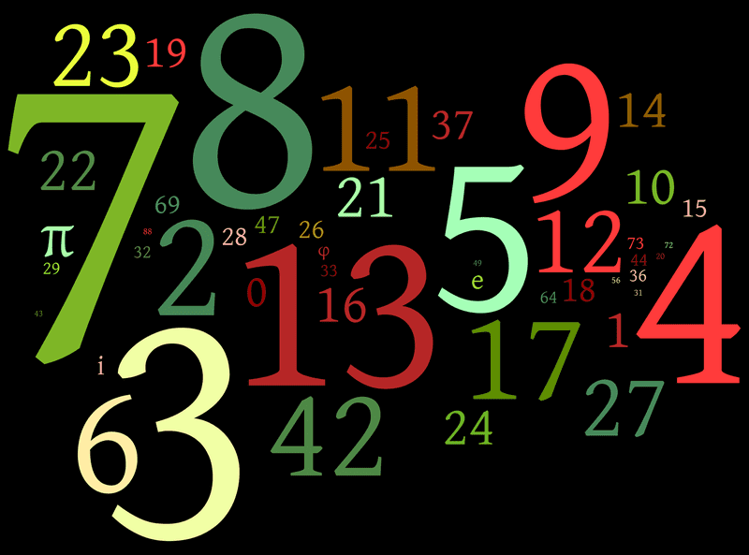
10.How many rings are there in the olympic symbol?
1
2
8

Slide 13
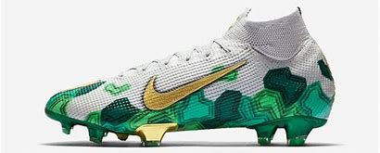
11.KIJAN YO KA DI SA AN KRÉYÒL?
Gadé zimaj –la :
Bòbòl
Soulyé pengwen
Soukoup-volant
Notes:
Répons 1 Bòbòl

Slide 14
12¿QUÉ DEPORTE PRACTICA PAU GASOL?
A- CICLISMO
B- BALONCESTO
C- FÚTBOL
D- VOLEIBOL

Slide 15
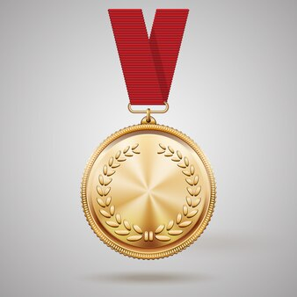
13.Which country won the most gold medals in the 2020 Tokyo Olympics ?
United States
China
Japan
Great Britain

Slide 16
14¿De qué color es la bandera de ESPAnA?
A- BLANCA Y AMARILLA
B- ROJA Y AMARRILLA
C- ROJA Y VERDE
D- NEGRA Y AMARILLA

Slide 17
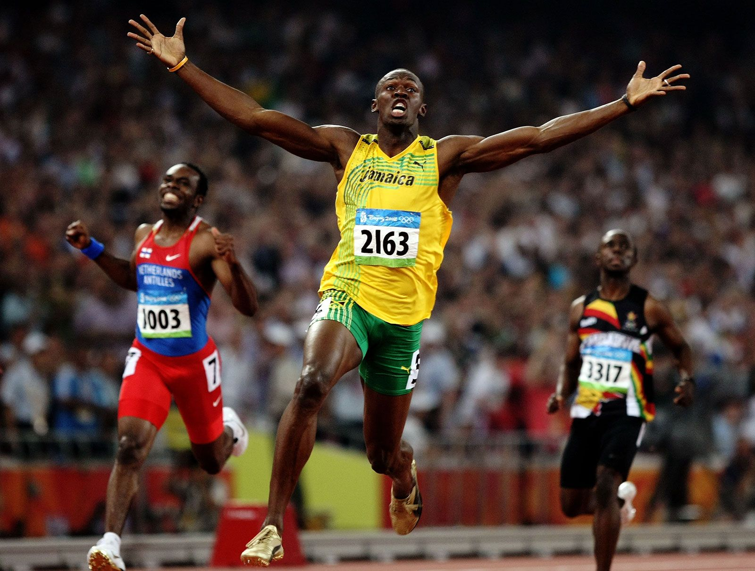
15. Who is known as the fastest man in the world and holds the record for the 100m sprint in the Olympics?
Usain Bolt
Michael Phelps
Carl Lewis
Jesse Owen

Slide 18
16¿Cuántos COLORES DIFERENTES hay en el sÍmbolo olÍmpico?
A- Seis
B- Cinco
C- Siete
D- cuatro

Slide 19
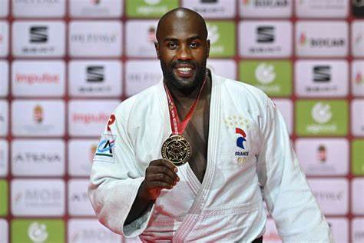
17.On mòso a kò an-mwen ki itil pou rété doubout an ispò
Ka ki itil pou rété doubout?
Rèldo
Lonbrik
Kokozyé
Notes:
Répons 1 . Rèldo

Slide 20
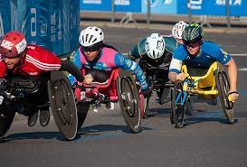
18.What year did the Paralympic Games first take place ?
1948
1960
1976
1988

Slide 21
19¿CÓmo se llama la selecciÓn de fÚtbol olÍmpica aRGentina?
A- La Roja
B- Albiceleste
C- La Verde

Slide 22
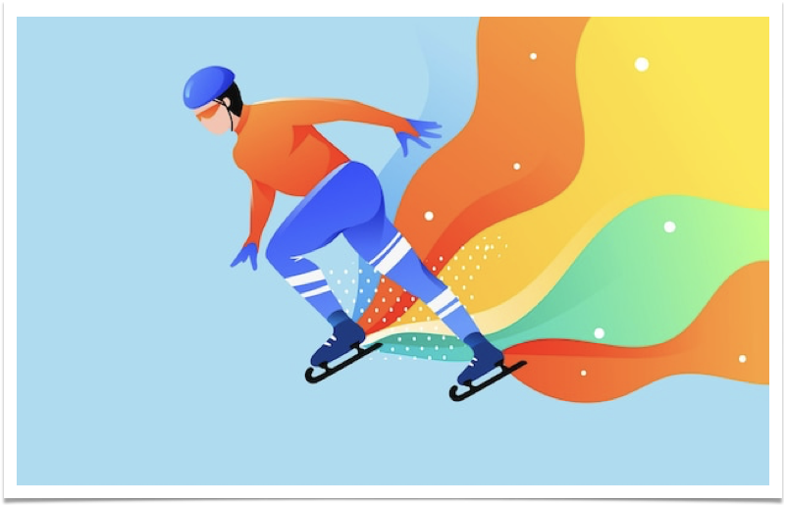
20.How often are the Winter Olympics held ?
Every 2 years
Every 4 years
Every 6 years
Every 8 years

Slide 23
21.Kimoun an yé ?
-An té minis pou gouvèlman fransé an domenn a ispò.
-An sé on fanm Gwadloup.
-An komin Tibou , ni on sal a ispò ki ni tit é tinon an-mwen.
An sé ……………..
A. Lisèt MICHAUX CHEVRY
B. Marilis PENCHARD
C.Lora FLESSEL
Notes:
Répons 3 Lora FLESSEL

Slide 24
22¿QUÉ MEDALLA OBTUVO EL EQUIPO de fÚtbol ESPAÑOL EN LOS JUEGOS OLíMPICOS 2020 DE TOKYO?
A- ORO
B- BRONCE
C- PLATA

Slide 25
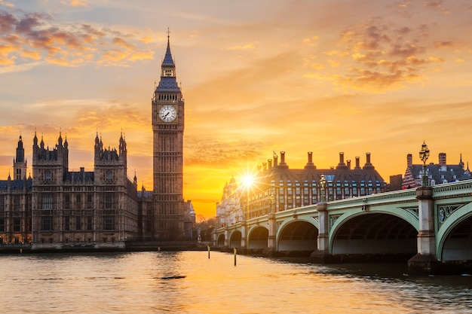
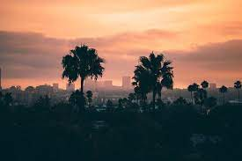
23.Which city will host the 2028 summer Olympics ?
Los Angeles
Paris
Tokyo
London

Slide 26
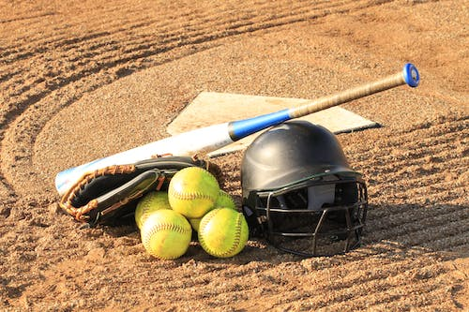
24.Which sport made its debut at the 2020 Tokyo Olympics ?
Rugby sevens
Surfing
Softball
Skateboarding

Slide 27
25¿Quién soy?
A- Analia Pigrée
B- Mirea Belmonte
C- Laure Manaudou

Slide 28
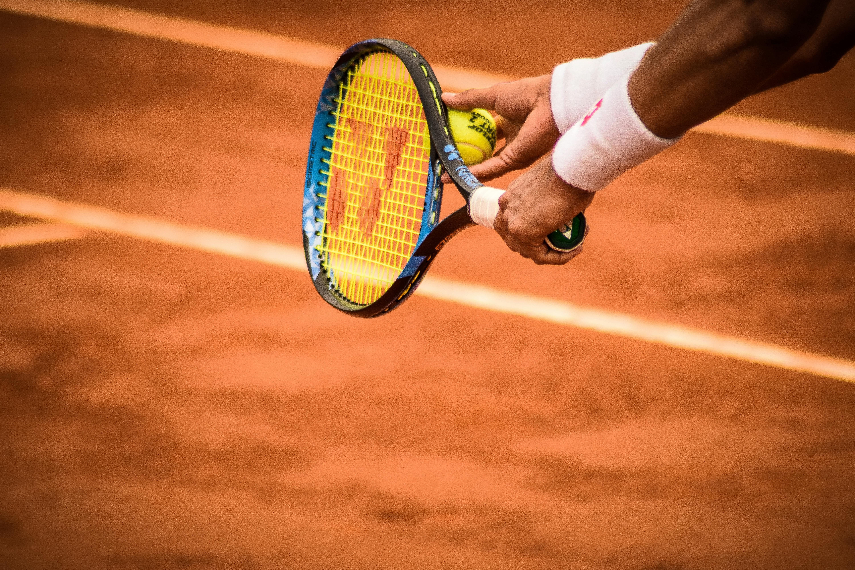
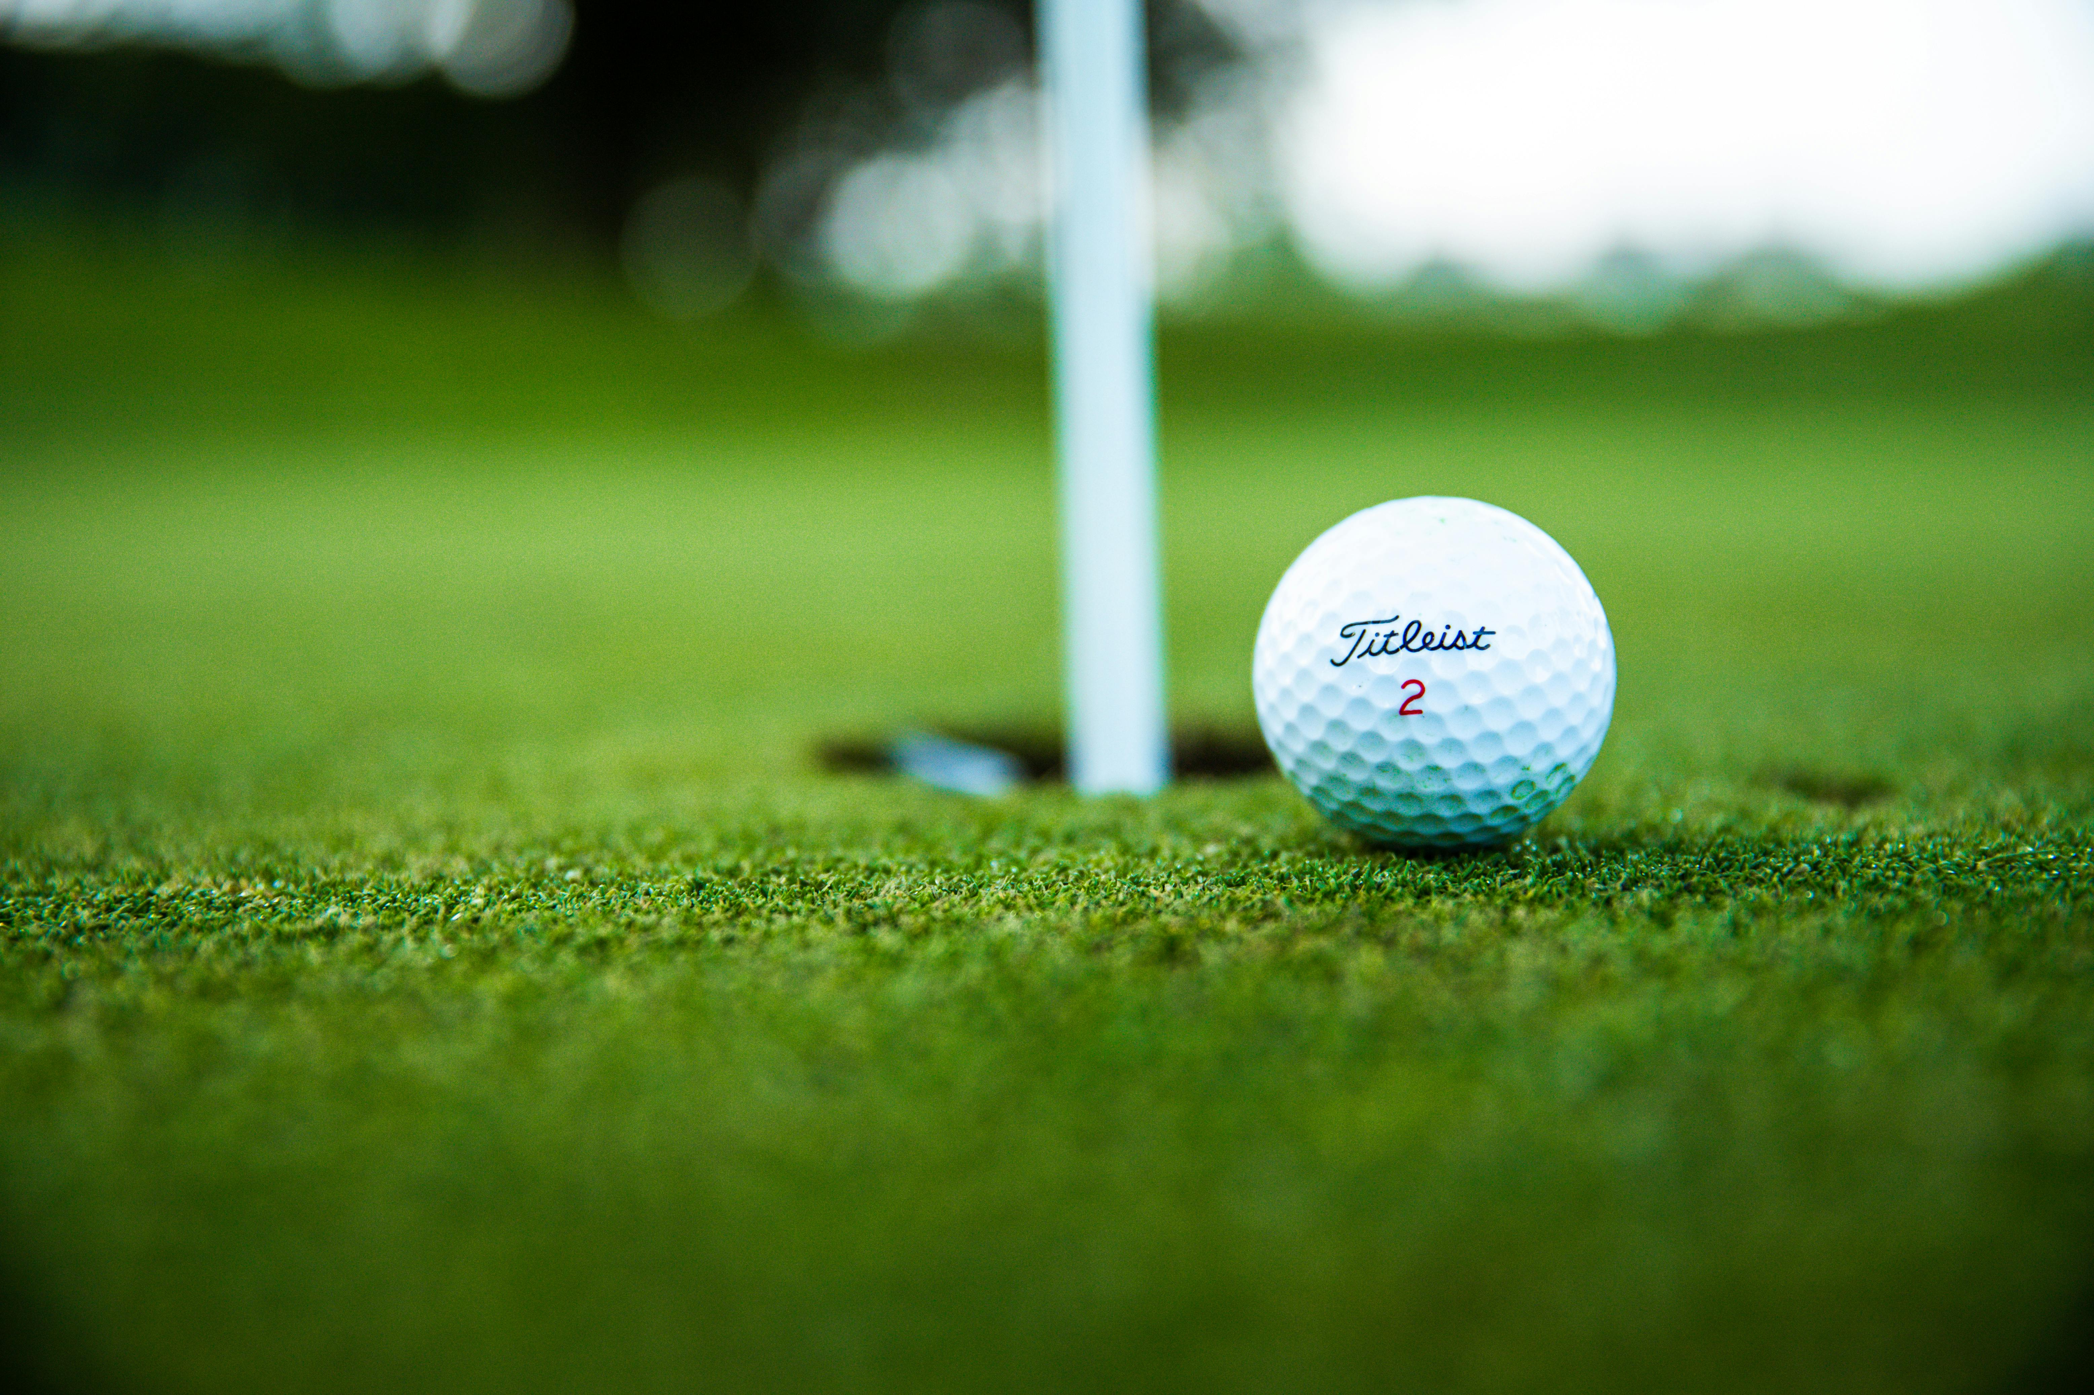
26.In which sport can you win a ‘’grand slam’’ by winning all four tournaments in one year ?
Tennis
Golf
Swimming
Gymnastics

Slide 29
27¿QUÉ PAíS JAMáS ORGANIZó LOS JUEGOS OLíMPICOS en la lista siguiente?
- Puerto Rico
- Rusia
- Brasil
- España

Slide 30
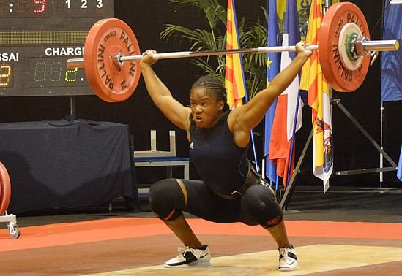
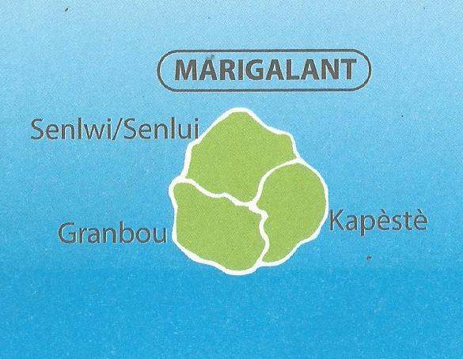
28.Kimoun an yé?
-Si ou vlé jwenn mwen an ka rété asi Galèt-la
( a Marigalant).
An sé prémyé fanm konséyè tèknik fédéral.
An ka lévé pwa é fè miskilasyon.
Mariz ETZOL
Naomi NUIRO
Mawlèn MIRACULEUX-BOURGEOIS
Notes:
Répons 2 NUIRO Naomi

Slide 31
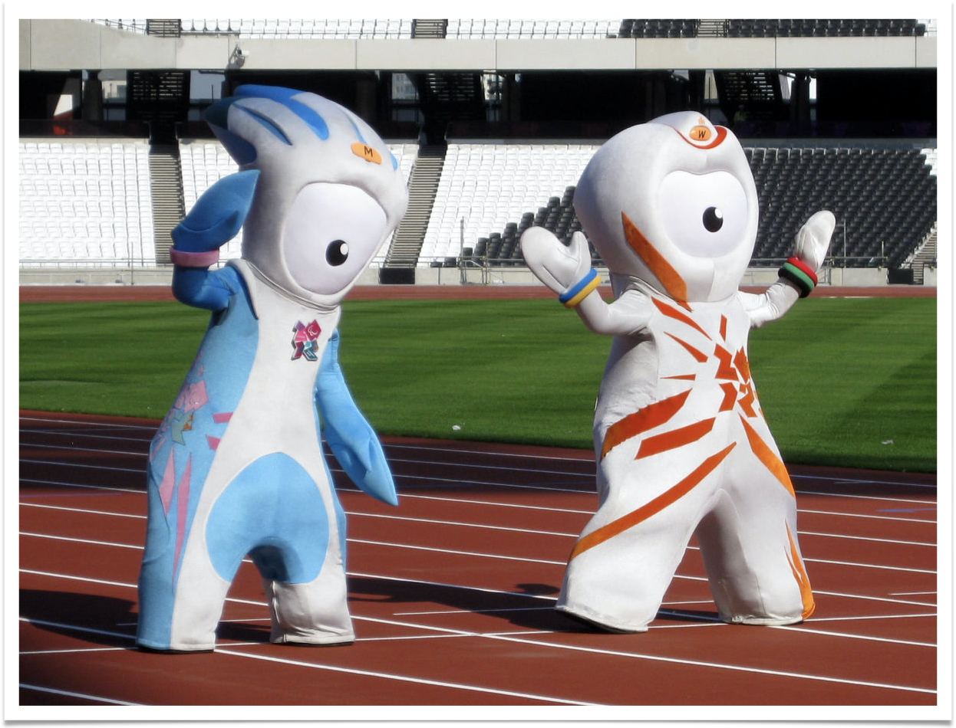
29.What is the name of the mascot for the 2012 London Olympics ?
Wenlock
Mandeville
Vinicius
Tom

Slide 32
30¿Qué Disciplina practica FACUNDO CONTE?
A- BAILE
B- VOLEIBOL
C- AVIRÓN
D- ATLETISMO

Slide 33
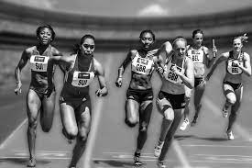
31.What year were women first allowed to compete in modern Olympics ?
1900
1920
1948
1960

Slide 34
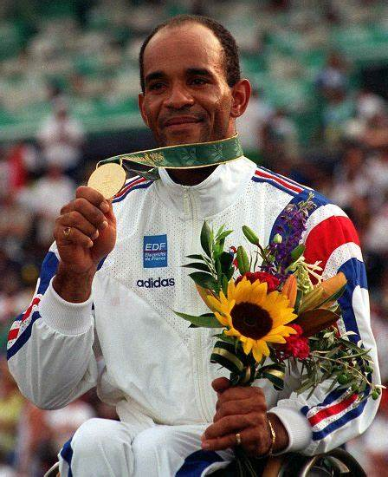
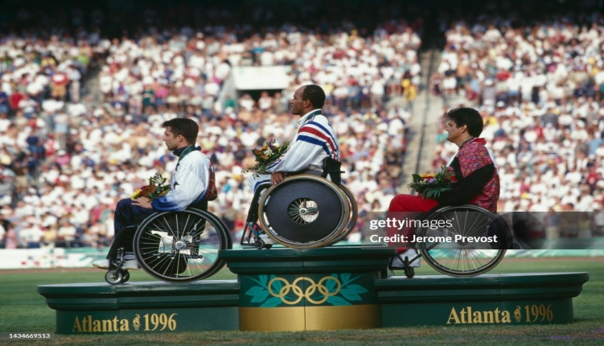
32.Kimoun an yé?
An vwèjou on 7 févriyé 1966 Lapwent.
An sé on nonm, on atlèt andispò.
An pawtisipé a 3 jé paralenpik ,Bawsèlòn, Atlanta, Òstrali.
An gannyé antout 14 méday é ni 7 an lò an pwan.
A. Élyòs LATCHOUMANYA
B. Klòd ISSORAT
C. Jan ROSIER
Notes:
Répons 2 Klòd ISSORAT

Slide 35
33¿ Cómo se dice « champion » eN espagnol?
A- Competitor
B- Compañero
C- Chico
D- Campeón

Slide 36
34.Which country hosted the first Paralympic Games ?
United States
United Kingdom
Italy
France

Slide 37
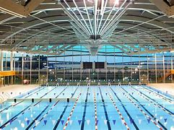
35.Kikoté an yé ?
An sé on pisin é an 2023 yo koumansé rann mwen tou nèf.
An ni 10 koulwa é an sé on pisin olenpik ki ka fè 50 mèt.
Digazon ( Zabim)
Bèlkou ( Bémawo)
Rivyè dé Pè (Bastè)
Notes:
Répons 1 Digazon Zabim

Slide 38
36¿Qué disciplina no APARECE en los juegos olímpicos?
A- La natación
B- El ciclismo
C- El atletismo
D- Bowling

Slide 39
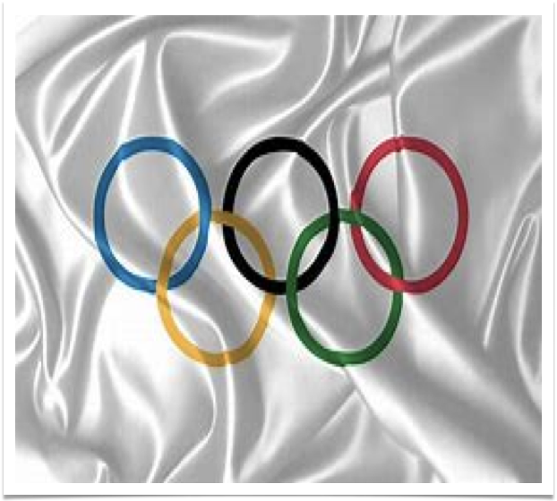
37.Lis mo alantou a ispò
Woté tala ki pa adan:
balizyé,fléri nwèl, ibiskis, wòz,manmzèl Mari
liv, konpa, trous, kayé, ékè,
soté, kouri, désann, pèd, gannyé,
Notes:
Répons 3

Slide 40
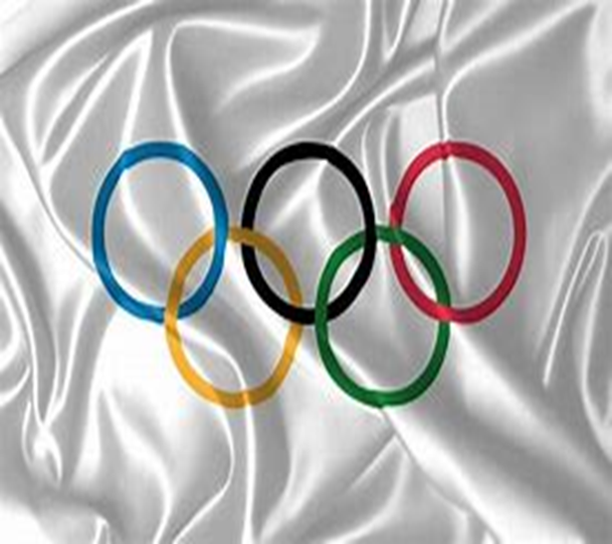
38.Kantité
Konmen ispò i ké ni adan Jé olenpik a lanné 2024?
1. 22
2. 52
3. 32

Slide 41
39¿ En qué ciudad española se desarrollaron los juegos olímpicos EN 1992?
A- MADRID
B- BARCELONA
C- ATLANTA
D- ROMA
Cette photo par Auteur inconnu est soumise à la licence CC BY-SA

Slide 42
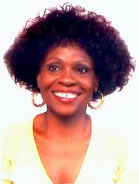
SOUVÈNANS
Sé gras a fanm-lasa Silvyàn TELCHID, jòdijou kréyòl an lékòl.
Zélèv Gwadloup ni pou konnèt ka i fè pou lang-la .

